Slide 1
Przeciwpożarowy wyłącznik prądu DH-PWP-1
Notes:
Wprowadzenie do szkolenia, omówienie celu spotkania:
Główny cel spotkania to przedstawienie naszych rozwiązań, aby klient wiedział gdzie może pomóc mu D+H Polska

Slide 2
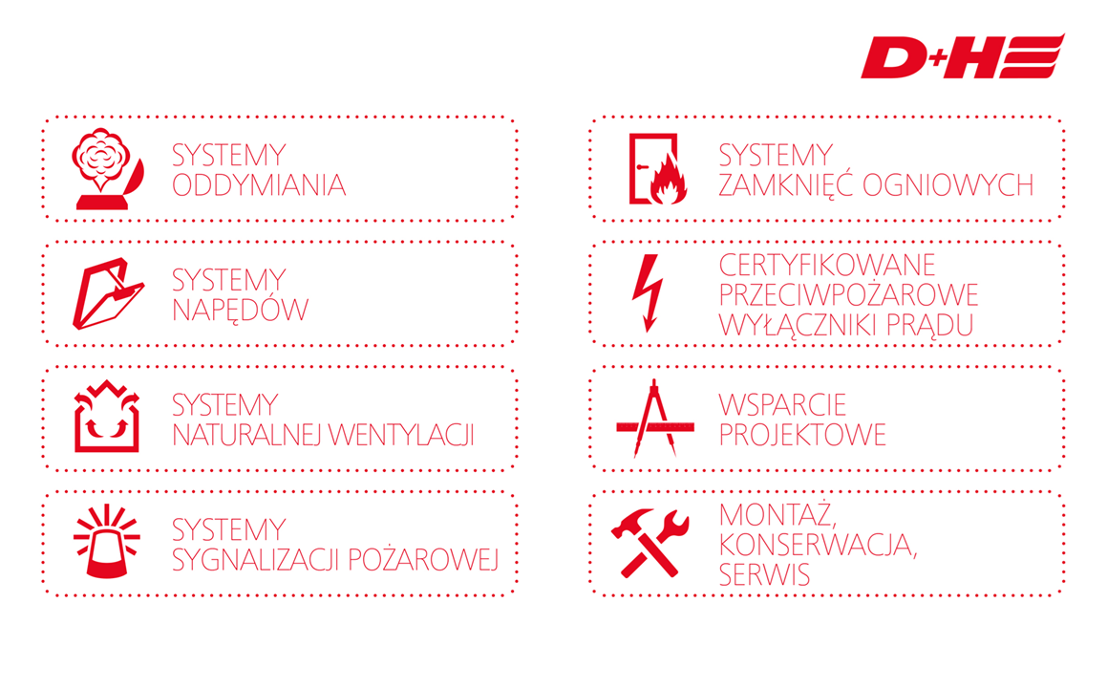

Slide 3
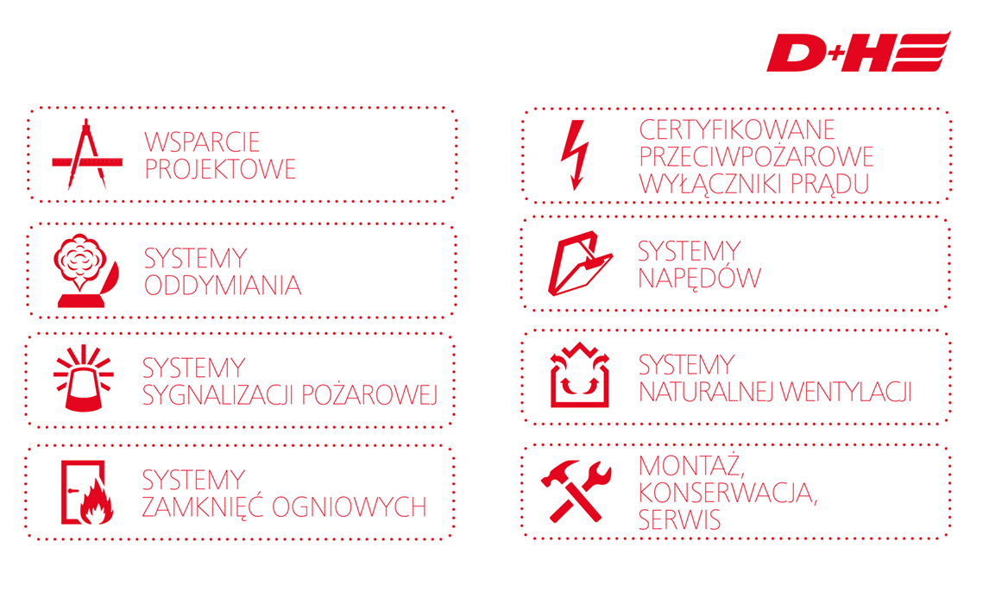

Slide 4
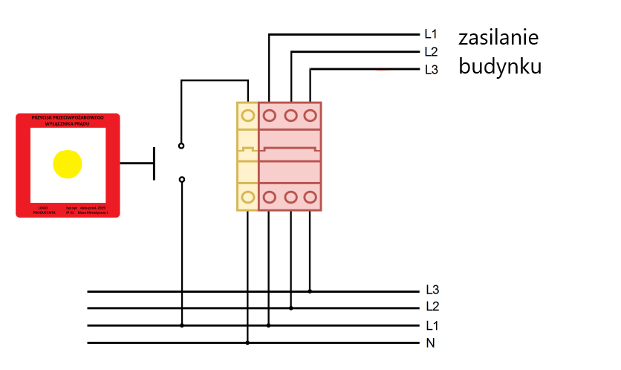
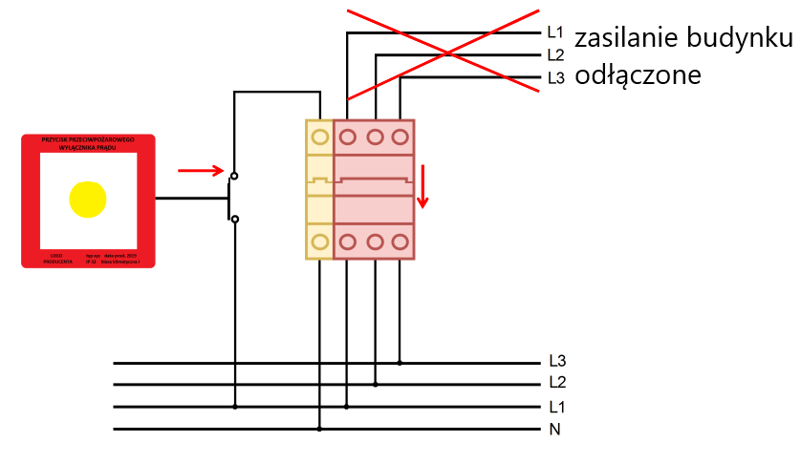
DH-PWP-1 Przeciwpożarowy wyłącznik prądu:
PWP (Przeciwpożarowy Wyłącznik Prądu) to:
zespół aparatów (urządzeń) których zadaniem jest odcięcie dopływu energii elektrycznej do wszystkich obwodów w budynku z wyjątkiem obwodów zasilających urządzenia i instalacje, które muszą działać w trakcie pożaru. Odłączenie zasilania powinno być jednoznacznie potwierdzone poprzez będące elementem składowym PWP urządzenie sygnalizujące US PWP.
Notes:
Zadanie: zespół urządzeń służących do natychmiastowego odcięcia dopływu energii elektrycznej do wszystkich obwodów w budynku w przypadku pożaru
Wyjątki: Obwody niezbędne podczas pożaru (np. systemy bezpieczeństwa pożarowego).
Wymaganie: Potwierdzenie odłączenia przez US PWP.

Slide 5
DH-PWP-1 Przeciwpożarowy wyłącznik prądu:
Z dniem 1 Styczeń 2021roku weszły w życie zapisy „Rozporządzenia Ministra Infrastruktury i Budownictwa z dnia 16 listopad 2016r w sprawie sposobu deklarowania właściwości użytkowych wyrobów budowlanych oraz sposobu znakowania ich znakiem budowlanym (Dz.U. z 2016 roku poz. 1966)” w której ustawodawca zakwalifikował Pożarowy Wyłącznik Prądu do grupy [10] „Stałe Urządzenia Przeciwpożarowe” oraz objął go systemem „Krajowego Systemu Oceny i Weryfikacji Stałości Właściwości Użytkowych”.

Slide 6
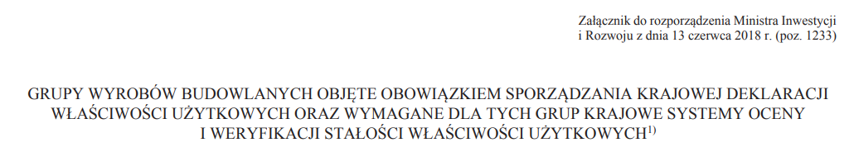
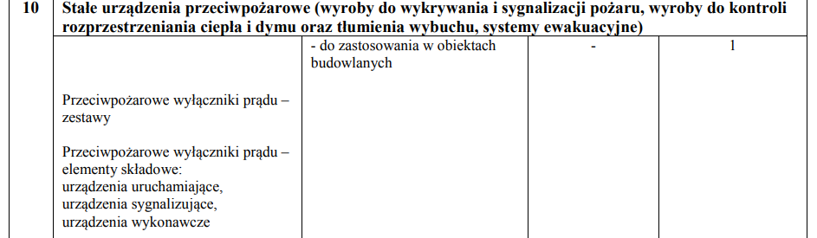
DH-PWP-1 Przeciwpożarowy wyłącznik prądu:
Wprowadzenie do obrotu jako:
Zestawy
Indywidualne dopuszczenia na każde urządzenia składowe PWP
Zestaw – wyrób budowlany wprowadzony do obrotu przez jednego producenta jako zestaw co najmniej dwóch odrębnych składników, które muszą zostać połączone aby mogły być zastosowane w obiektach budowlanych.
(rozporządzenie Parlamentu Europejskiego i Rady UE nr. 305/2011)
Notes:
Wydaje Jednostka Certyfikująca:
1) Krajowa Ocena Techniczna
2) Krajowy certyfikat stałości właściwości użytkowych
Wydaje Producent:
1) Krajowa Deklaracja Właściwości Użytkowych

Slide 7
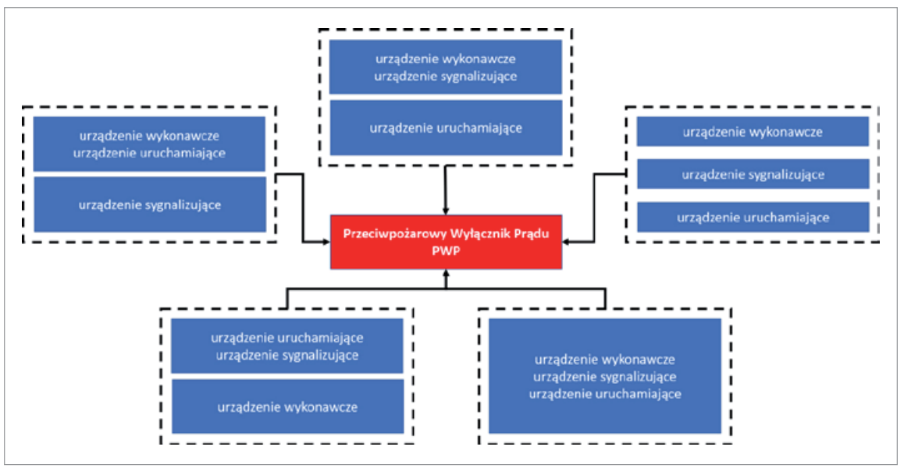
DH-PWP-1 Przeciwpożarowy wyłącznik prądu:
DH-PWP-1
Notes:
Podkreślić różne długości zębatek i parametry siły.
Wysuw przekłada się na długość siłownika

Slide 8
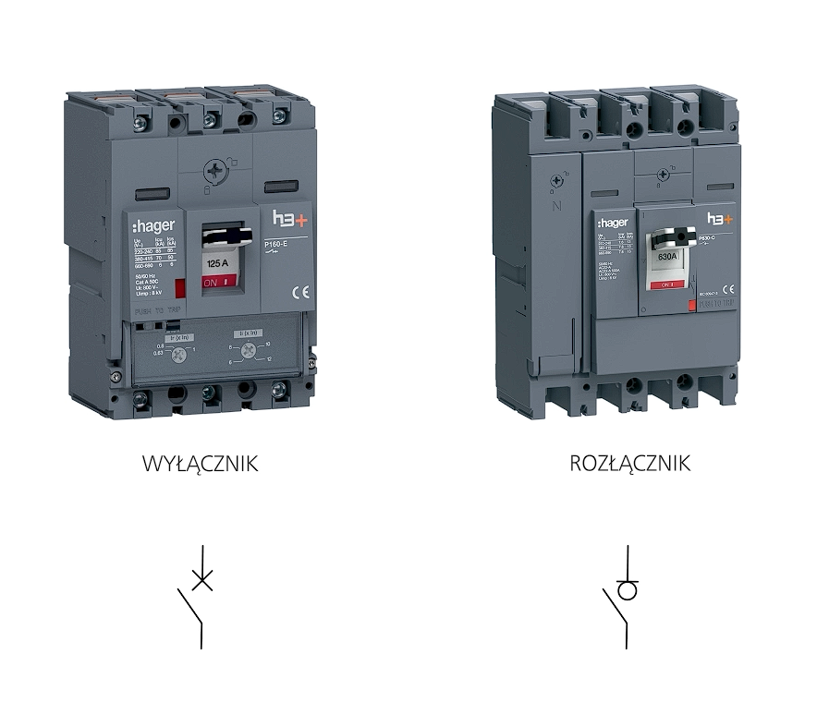
DH-PWP-1 Przeciwpożarowy wyłącznik prądu:
UW – Urządzenie wykonawcze
Od 63A do 630A

Slide 9


DH-PWP-1 Przeciwpożarowy wyłącznik prądu:
UW – Urządzenie wykonawcze

Slide 10
DH-PWP-1 Przeciwpożarowy wyłącznik prądu:
Z dniem 1 Styczeń 2021roku weszły w życie zapisy „Rozporządzenia Ministra Infrastruktury i Budownictwa z dnia 16 listopad 2016r w sprawie sposobu deklarowania właściwości użytkowych wyrobów budowlanych oraz sposobu znakowania ich znakiem budowlanym (Dz.U. z 2016 roku poz. 1966)” w której ustawodawca zakwalifikował Pożarowy Wyłącznik Prądu do grupy [10] „Stałe Urządzenia Przeciwpożarowe” oraz objął go systemem „Krajowego Systemu Oceny i Weryfikacji Stałości Właściwości Użytkowych”.
Obowiązek stosowania przeciwpożarowego wyłącznika prądu (PWP) wynika z § 2 ust.1 pkt 9 Rozporządzenia MSWiA z 7 czerwca 2010r w sprawie ochrony przeciwpożarowej budynków, innych obiektów budowlanych i terenów (Dz.U. z 2019 Nr 109, poz 719 z późniejszymi zmianami)

Slide 11
DH-PWP-1 Przeciwpożarowy wyłącznik prądu:
Rozporządzenie Ministra Infrastruktury w sprawie warunków technicznych, jakim powinny odpowiadać budynki i ich usytuowanie:
§ 183 pkt. 2 „Przeciwpożarowy wyłącznik prądu, odcinający dopływ prądu do wszystkich obwodów, z wyjątkiem obwodów za-silających instalacje i urządzenia, których funkcjonowanie jest niezbędne podczas pożaru, należy stosować w strefach po-żarowych o kubaturze przekraczającej 1000 m3 lub zawierających strefy zagrożone wybuchem.”
§ 212 pkt. 9 „Pomieszczenia, w których są umieszczone przeciwpożarowe zbiorniki wody lub innych środków gaśniczych, pompy wodne instalacji przeciwpożarowych, maszynownie wentylacji do celów przeciwpożarowych oraz rozdzielnie elektryczne, zasilające, niezbędne podczas pożaru, instalacje i urządzenia, powinny stanowić odrębną strefę pożarową.”
§ 187 pkt. 3 „Przewody i kable elektryczne oraz światłowodowe wraz z ich zamocowaniami, zwane dalej „zespołami kablowymi”, stosowane w systemach zasilania i sterowania urządzeniami służącymi ochronie przeciwpożarowej, powinny zapewniać ciągłość dostawy energii elektrycznej lub przekazu sygnału przez czas wymagany do uruchomienia i działania urządzenia (…)”

Slide 12
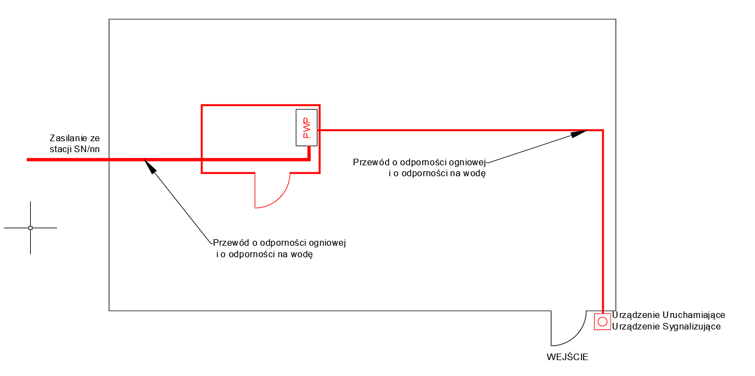
DH-PWP-1 Przeciwpożarowy wyłącznik prądu:

Slide 13
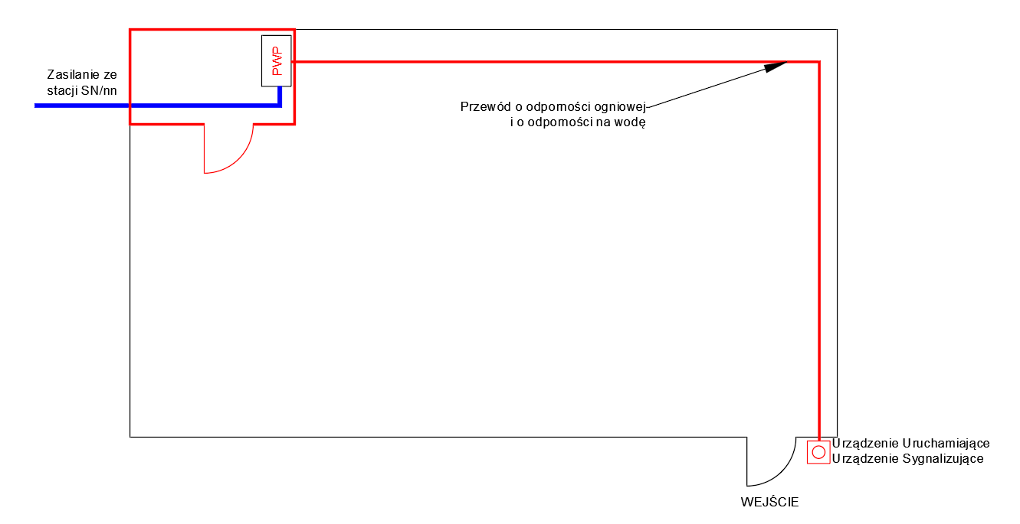
DH-PWP-1 Przeciwpożarowy wyłącznik prądu:

Slide 14
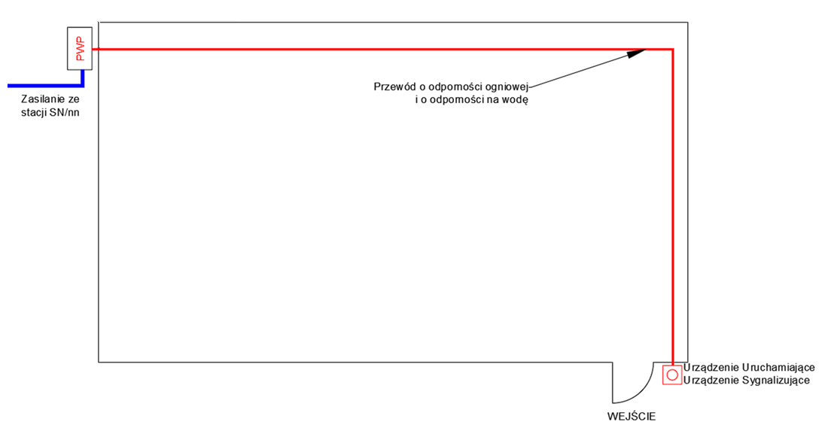
DH-PWP-1 Przeciwpożarowy wyłącznik prądu:

Slide 15
DH-PWP-1 Przeciwpożarowy wyłącznik prądu:
Rozporządzenie Ministra Infrastruktury w sprawie warunków technicznych, jakim powinny odpowiadać budynki i ich usytuowanie:
§ 183 pkt. 2 „Przeciwpożarowy wyłącznik prądu, odcinający dopływ prądu do wszystkich obwodów, z wyjątkiem obwodów za-silających instalacje i urządzenia, których funkcjonowanie jest niezbędne podczas pożaru, należy stosować w strefach po-żarowych o kubaturze przekraczającej 1000 m3 lub zawierających strefy zagrożone wybuchem.”
§ 212 pkt. 9 „Pomieszczenia, w których są umieszczone przeciwpożarowe zbiorniki wody lub innych środków gaśniczych, pompy wodne instalacji przeciwpożarowych, maszynownie wentylacji do celów przeciwpożarowych oraz rozdzielnie elektryczne, zasilające, niezbędne podczas pożaru, instalacje i urządzenia, powinny stanowić odrębną strefę pożarową.”
§ 187 pkt. 3 „Przewody i kable elektryczne oraz światłowodowe wraz z ich zamocowaniami, zwane dalej „zespołami kablowymi”, stosowane w systemach zasilania i sterowania urządzeniami służącymi ochronie przeciwpożarowej, powinny zapewniać ciągłość dostawy energii elektrycznej lub przekazu sygnału przez czas wymagany do uruchomienia i działania urządzenia (…)”
§ 183 pkt. 3 „Przeciwpożarowy wyłącznik prądu powinien być umieszczony w pobliżu głównego wejścia do obiektu lub złącza i odpowiednio oznakowany.”

Slide 16
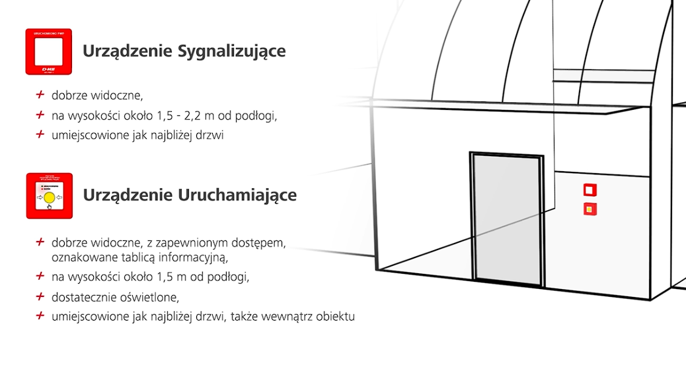
DH-PWP-1 Przeciwpożarowy wyłącznik prądu:

Slide 17

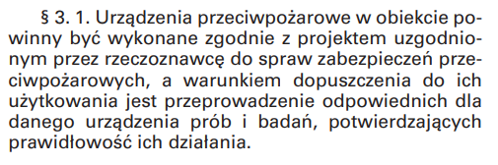
DH-PWP-1 Przeciwpożarowy wyłącznik prądu:
WYMAGANIA PROJEKTOWO-ODBIOROWE
Zgodnie z § 3 ust. 1 Rozporządzenia MSWiA z 7 czerwca 2010r w sprawie ochrony przeciwpożarowej budynków, innych obiektów budowlanych i terenów (Dz.U. z 2019 Nr 109, poz. 719 z późniejszymi zmianami) przeciwpożarowy wyłącznik prądu powinien być wykonywany zgodnie z projektem uzgodnionym przez rzeczoznawcę do spraw zabezpieczeń pożarowych.

Slide 18
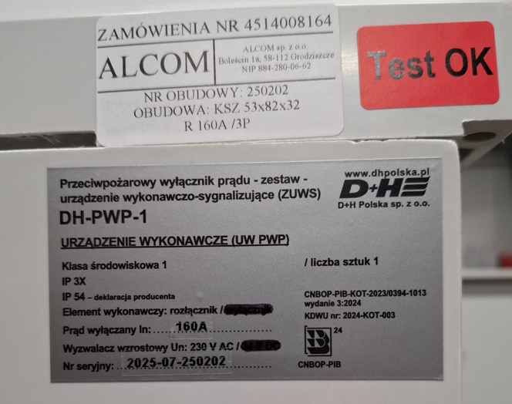
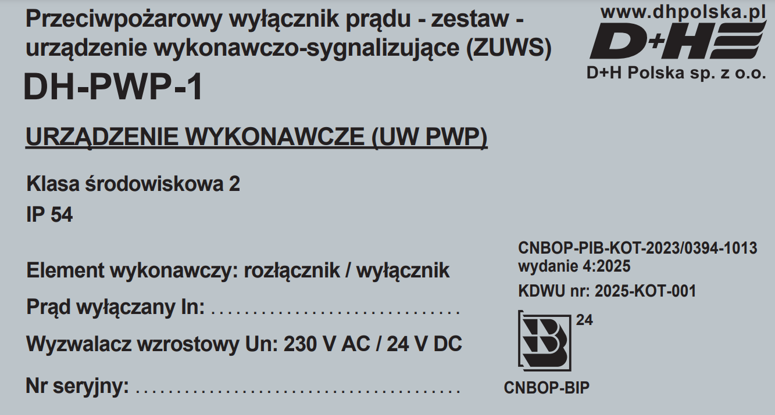
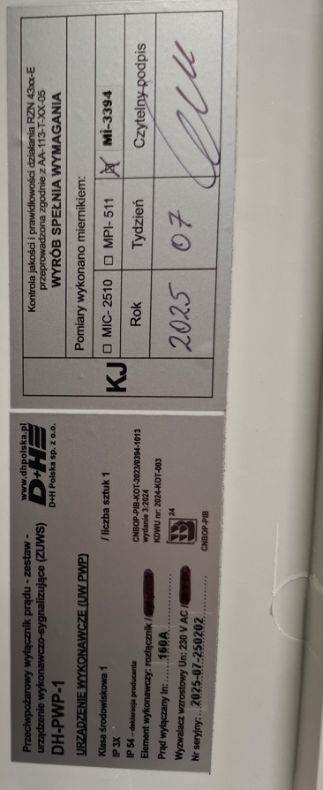
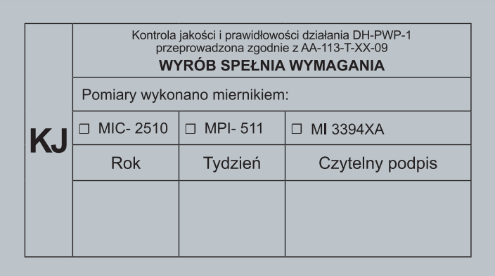
DH-PWP-1 Przeciwpożarowy wyłącznik prądu:
OZNAKOWANIE UW-DH-PWP1:

Slide 19

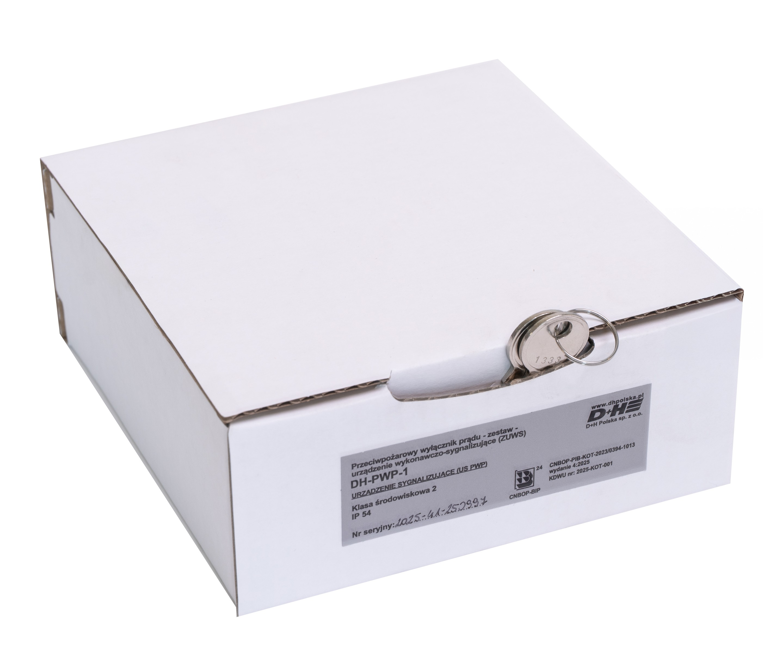
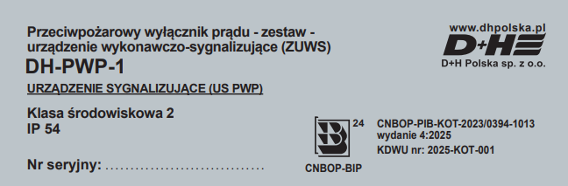
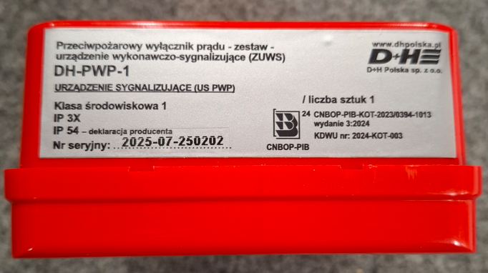
DH-PWP-1 Przeciwpożarowy wyłącznik prądu:
OZNAKOWANIE US-DH-PWP1:

Slide 20
DH-PWP-1 Przeciwpożarowy wyłącznik prądu:
PRZEGLĄDY I KONSERWACJA
Przegląd i konserwacja powinny być wykonywane co najmniej raz na 12 miesięcy zgodnie z obowiązującymi przepisami.
Prace te mogą wykonywać wykwalifikowani elektrycy posiadający wiedzę i doświadczenie w obsłudze podobnych urządzeń oraz legitymujący się świadectwem kwalifikacyjnym do wykonywania prac przy urządzeniach elektrycznych o napięciu do 1 kV.
Serwis i konserwacja zestawu wykonawczo-sygnalizującego DH-PWP-1 powinien być wykonywany
przez producenta lub autoryzowane firmy specjalistyczne.
WYMAGANA AUTORYZACJA SERWISOWA NA DH-PWP-1
Przed rozpoczęciem konserwacji konieczne jest zgłoszenie się do zarządcy obiektu i poinformowanie o testowym odłączeniu zasilania w obiekcie.

Slide 21


Slide 22

DH-PWP-1 Przeciwpożarowy wyłącznik prądu:
www.dhpolska.pl/uslugi/szkolenia-online.html

Slide 23
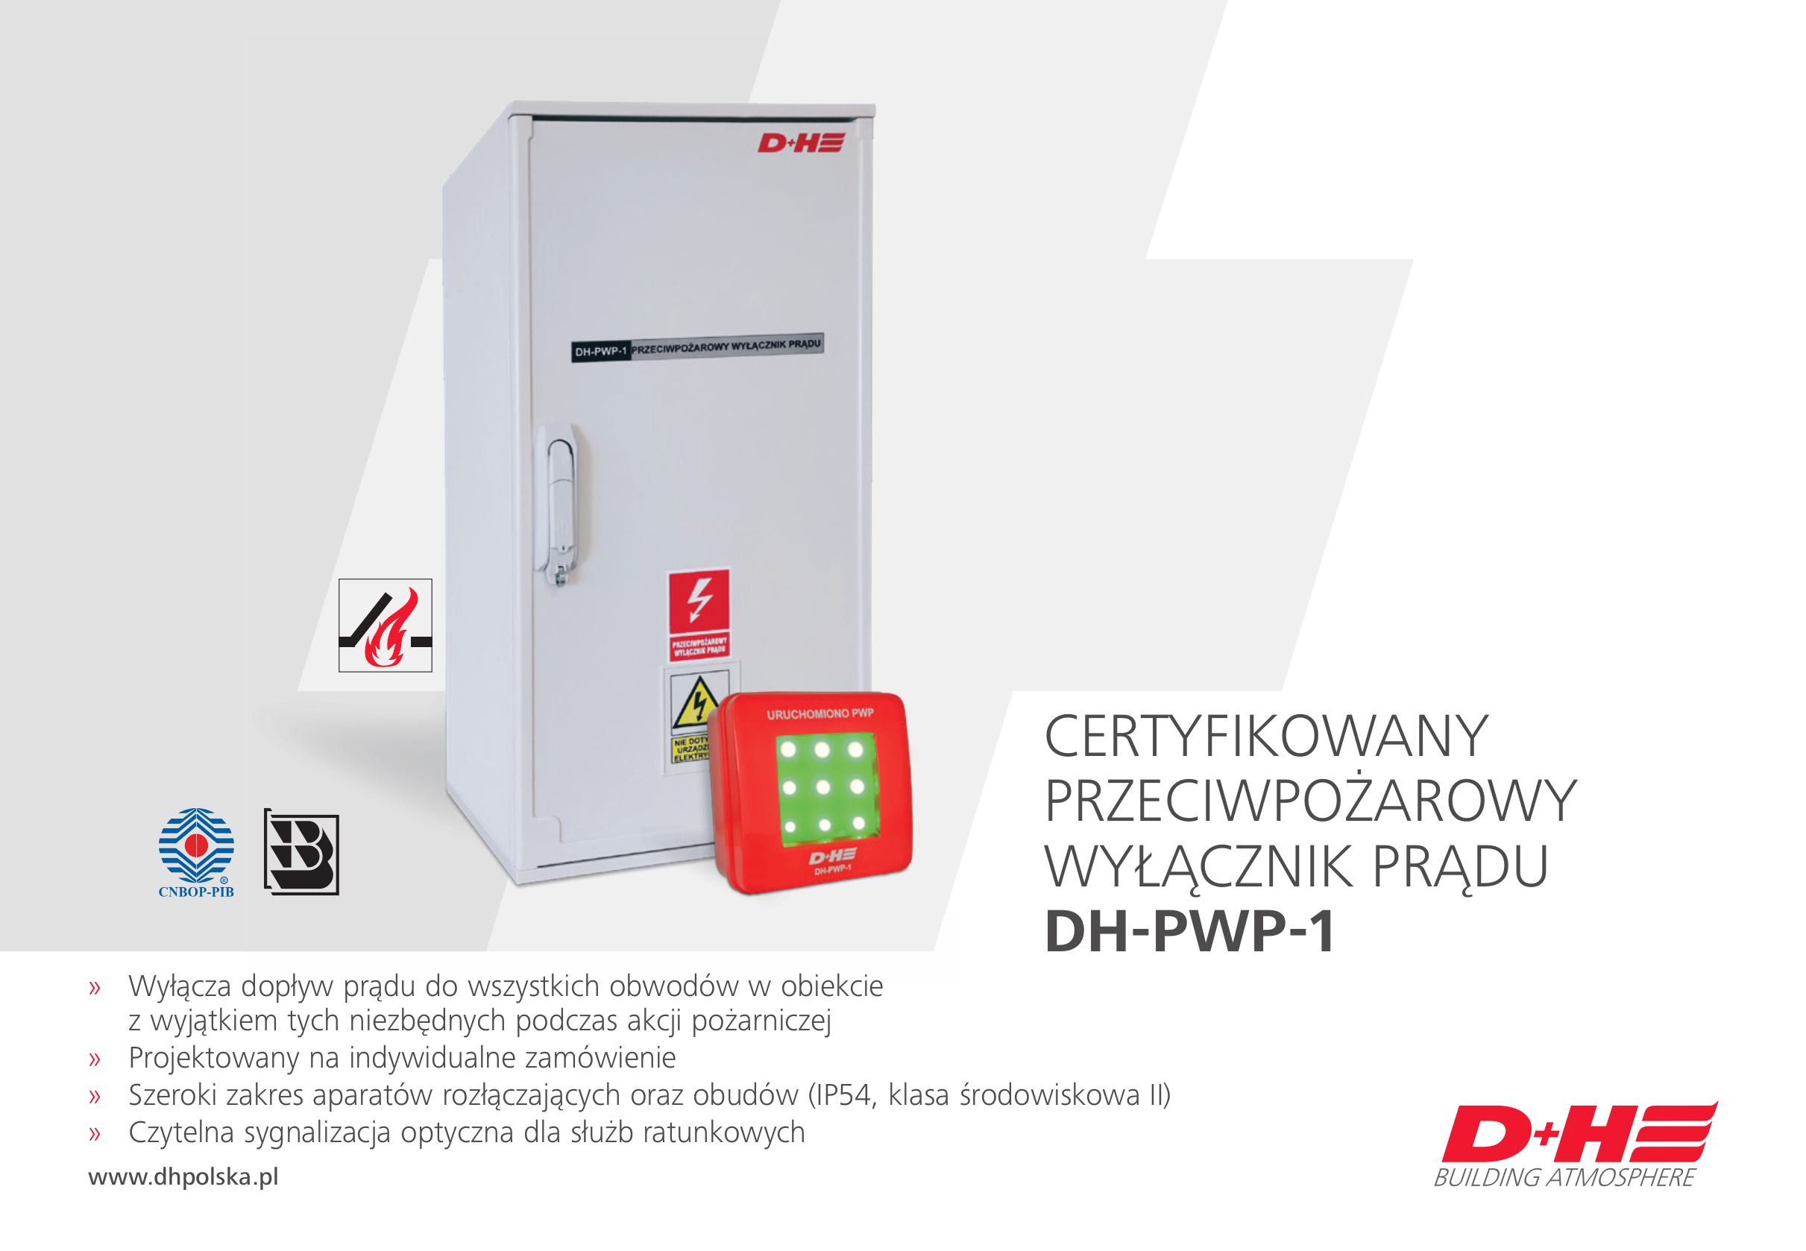
DZIĘKUJĘ ZA UWAGĘ,
Adam Mazur
Manager ds. współpracy z projektantami i architektami
tel. kom. +48 502 187 325
e-mail: adam.mazur@dh-partner.com
a.mazur@dhpolska.pl

Slide 25
